Slide 1

Hay un encabezado con navegador que nos llevan a distintas paginas, tambien tenemos links.
Acá tenemos una imagen, también en la parte de abajo tenemos tres botones que nos llevan a distintas páginas.

Slide 2

Aca tenemos imágenes, un div con información centrada

Slide 3
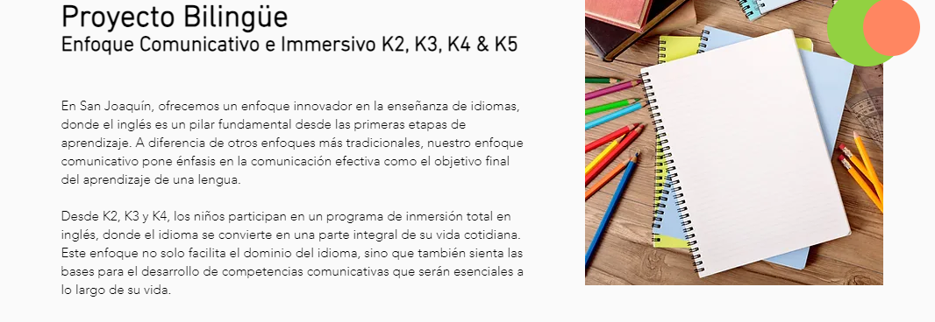
En esta página tenemos un h1 y h2. También tenemos un texto con dos párrafos (p). Y podemos ver una imagen.

Slide 4
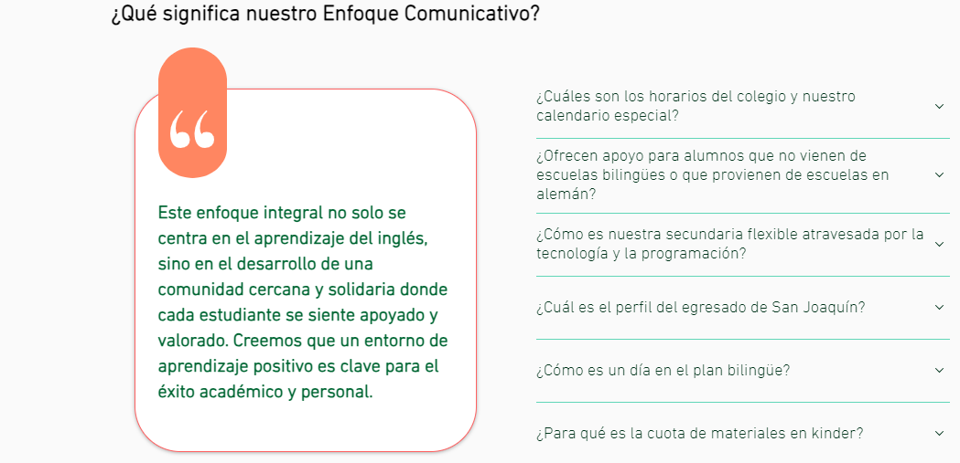
Aca hay un título en h3 y div con dos informaciones centradas

Slide 5

Hay un encabezado con información centrada y una imagen con un texto dentro.

Slide 6
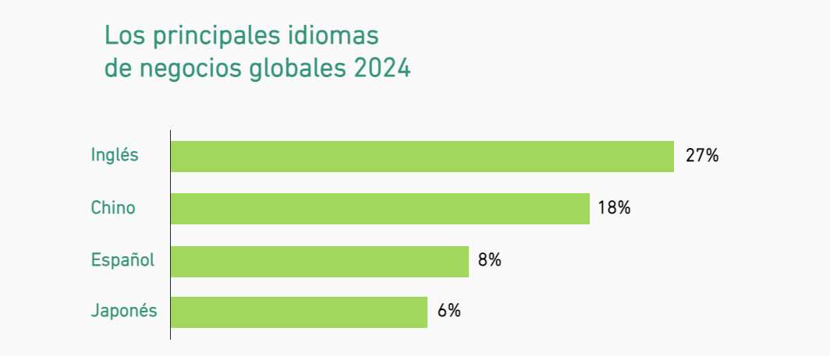
Podemos ver un título h1 y un div con barras de porcentaje.

Slide 7
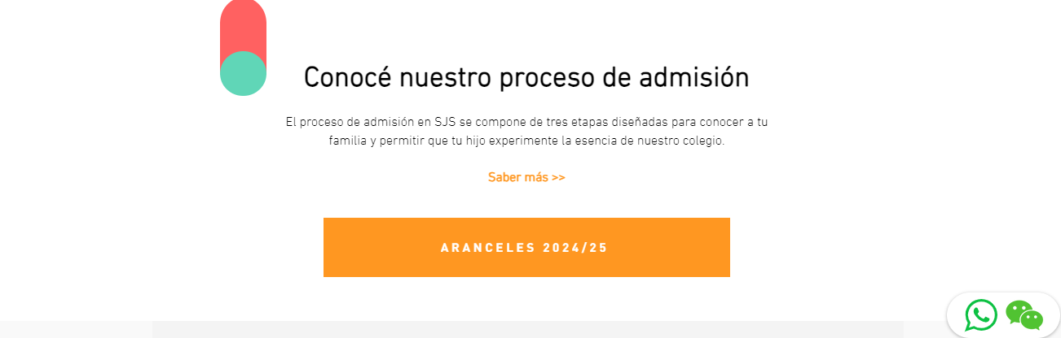
Contiene información centrada, un título en h1 un párrafo y por último un botón

Slide 8
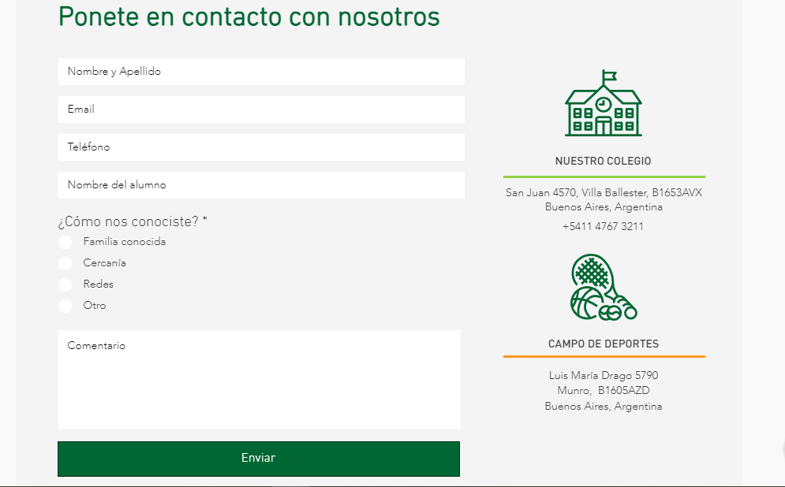
Aca tenemos un título h1, imagenes, informacion en un costado.

Slide 9
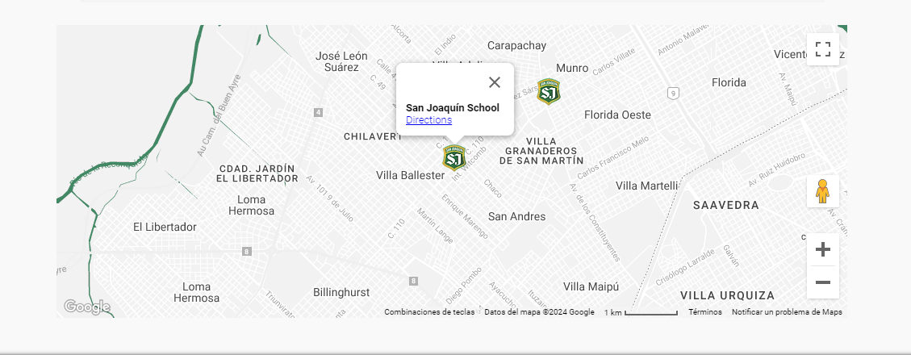
Y por último tenemos un mapa insertado.

